Slide 1

Zajednica prakse za proračun (BCOP)
Ostvareni rezultati za razdoblje 2012. – 2017.
Budući prioriteti upravljanja javnim financijama (PFM) te planovi za 2017. – 2022.
Sastanak izvršnih odbora svih zajednica prakse u Bernu u Švicarskoj, srpanj 2016.

Slide 2






















BCOP se sastoji od 21 zemlje članice
Notes:
Na slajdu su 22 zastave, potrebno je maknuti Mađarsku i Češku za B/TCOP

Slide 3
Misija BCOP-a
Cilj je BCOP-a ojačati metodologiju, planiranje i transparentnost proračuna u zemljama članicama PEMPAL-a.
Unaprijeđeno znanje u pogledu učinkovitog fiskalnog upravljanja (putem alata poput programskog planiranja, dugoročnog planiranja proračuna te upravljanja fiskalnim rizicima)
Jačanje fiskalne transparentnosti i odgovornosti s naglaskom na proračunsku pismenost, transparentnost i inicijative u pogledu sudjelovanja javnosti.
Omogućivanje razmjene znanja među:
  odjelima povezanima s proračunom ministarstava financija naše 21 zemlje članice
  zemljama pristupnicama i članicama OECD-a u Europi i Srednjoj Aziji na godišnjim sastancima visokih dužnosnika odgovornih za proračun
Povećanje količine međunarodno dostupnih podataka o zemljama PEMPAL-a putem uspoređivanja uz upotrebu tematskih anketa prije sastanka te službenijih anketa OECD-a

Slide 4
Snažno vodstvo: Izvršni odbor BCOP-a
PREDSJEDNICA gđa Anna Belenchuk Ministarstvo financija Ruske Federacije | ZAMJENICI PREDSJEDNICE gđa Gelardina Prodani Ministarstvo financija Albanije g. Mikhail Prokhorik Ministarstvo financija Republike Bjelarus
g. Alija Aljović Federalno ministarstvo financija Bosne i Hercegovine gđa Mladenka Karačić Ministarstvo financija Republike Hrvatske g. Kanat Asangulov Ministarstvo financija Kirgiske Republike | gđa Elena Zyunina Ministarstvo financija Ruske Federacije g. Nikolay Begchin Ministarstvo financija Ruske Federacije g. Hakan Ay Ministarstvo financija Republike Turske g. Armen Manukyan Ministarstvo financija Republike Armenije

Slide 5
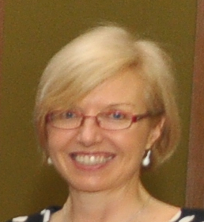
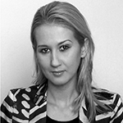
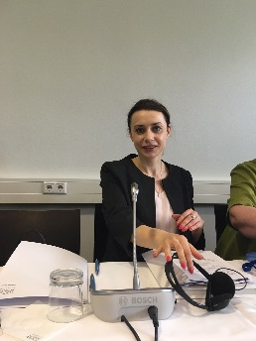
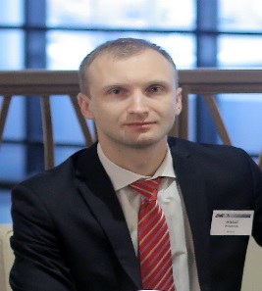
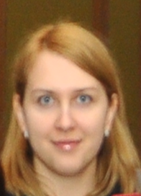
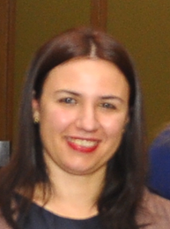
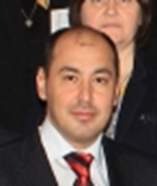
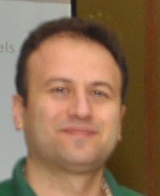
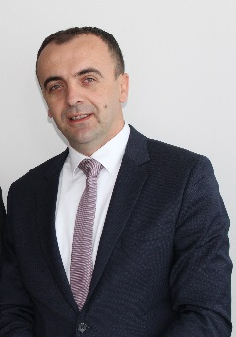
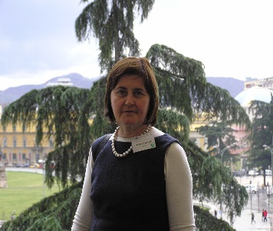
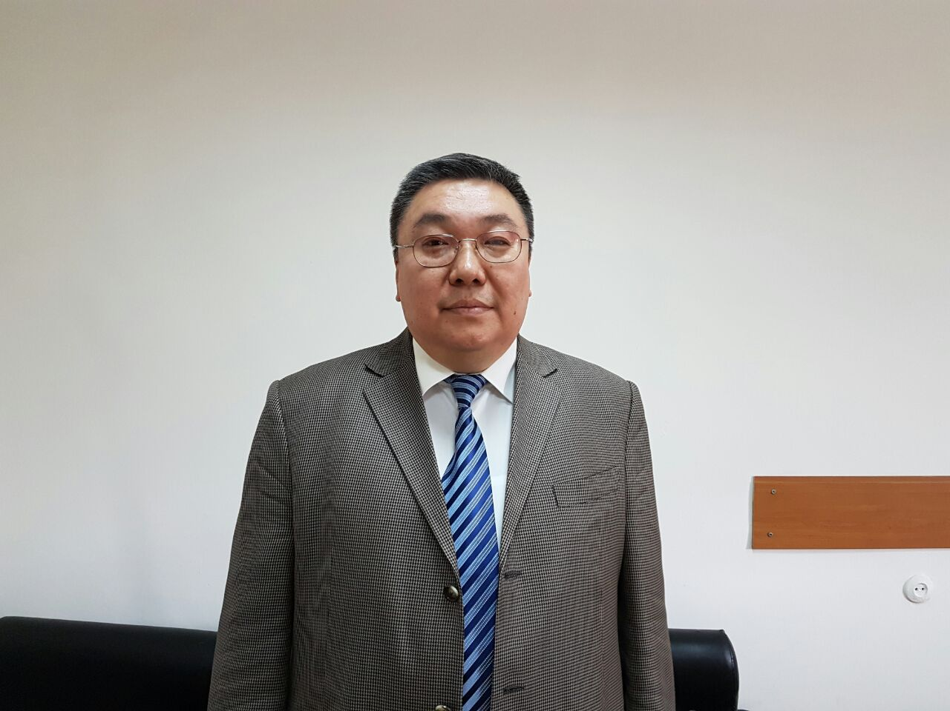

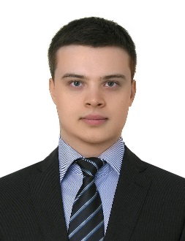
BCOP Resource Team
Maya Gusarova
World Bank
Deanna Aubrey
World bank
Naida Carsimamovic
World Bank
BCOP Executive Committee
Mikhail Prokhorik
Deputy Chair
Belarus
Anna Belenchuk
Chair
Russian Federation
Gelardina Prodani
Deputy Chair
Albania
Armen Manukyan
Armenia
Hakan Ay
Turkey
Alija Aljović
Bosnia and Herzegovina
Maldenka Karačić
Croatia
Kanat Asangulov
Kyrgyz Republic
Elena Zyunina
Russian Federation
Nikolay Begchin
Russian Federation

Slide 6
Aktivnosti tijekom pet godina: 2012. – 2017.
Plenarne sjednice
Održano je pet plenarnih sjednica kojima su prisustvovale 18 – 21 zemlja članica (u Albaniji, Turskoj, Armeniji, Bjelarusu, Kirgiskoj Republici (održat će se 2017.))
Radna skupina
Održano je šest sastanaka radne skupine (teme: anketa OECD-a (2013.), primanja zaposlenih u javnom sektoru (2014.), javni rashodi i financijska odgovornost (PEFA) (2014.), dvije radionice o proračunskoj pismenosti (2015. i 2016.) te jedna radionica PEMPAL-a o anketi OECD-a na temu planiranja proračuna prema učinku (2016.))
Videokonferencije
Održano je sedam videokonferencija (dvije u 2014. godini te pet u 2015.)
Studijski posjeti
Sudjelovanje na pet OECD-ovih sastanaka visokih dužnosnika odgovornih za proračune zemalja srednje, istočne i jugoistočne Europe te dva OECD-ova mrežna sastanka na temu učinka i rezultata, šest provedenih tematskih anketa o pitanjima upravljanja javnim financijama te 21 održan sastanak Izvršnog odbora BCOP-a
Održano je devet studijskih posjeta: četiri u 2013. godini, dva u 2014., dva u 2015. te zasad jedan u 2016. godini. Svakom je posjetu prisustvovalo 15 sudionika.
Ostalo
Notes:
Ove informacije trebale bi biti dostupne u godišnjim izvještajima. Napraviti procjenu na temelju planova za FG 2017. za prethodnu godinu.

Slide 7
Prethodni rezultati: Strateški prioriteti za razdoblje 2012. – 2017.
Unaprijeđeno znanje za učinkovito fiskalno upravljanje:
Programsko planiranje te planiranje proračuna prema učinku prvotno su rješavani na tri godišnje plenarne sjednice (2012. – 2014.), a sada se rješavaju putem nove radne skupine (2016.):
do 21 zemlja članica sastala se svake godine zbog prioriteta tih reformi
Na prvom je sastanku za programsko planiranje pojašnjena terminologija, odabrani su tehnički referentni dokumenti za prijevod te utvrđeni regionalni i međunarodni trendovi i dobre prakse.
  Kasniji su sastanci bili usmjereni na aspekte programskog planiranja te planiranja proračuna prema učinku te su završavali s temom monitoringa i evaluacije utemeljenih na rezultatima.
Stručnjaci iz Svjetske banke, OECD-a te MMF-a sudjelovali su na svim sastancima te su prije sastanaka provedene tematske ankete kako bi se pružile informacije o stanju reformi. (Poveznice na 4. Širenje količine međunarodno dostupnih podataka o zemljama PEMPAL-a)

Slide 8
Prethodni rezultati: Strateški prioriteti za razdoblje 2012. – 2017.
Unaprijeđeno znanje za učinkovito fiskalno upravljanje:
Nastavak programskog planiranja i planiranja proračuna prema učinku:
Analizirani slučajevi zemalja tijekom tri sastanka:
  Međunarodni: Francuska, Australija, Slovenija, Poljska, Estonija, Austrija, Irska, Švedska, Nizozemska, Južna Koreja
  PEMPAL: Kazahstan, Ruska Federacija (3), Armenija, Hrvatska (2), Bosna i Hercegovina, Turska
Održani studijski posjeti u 2013. godini: posjet Poljskoj na temu programskog planiranja na lokalnim razinama, Ujedinjenoj Kraljevini kako bi se utvrdio način dobivanja informacija o rezultatima u obrazovnom sektoru te Irskoj kako bi se analizirao pristup pregledima rashoda.

Slide 9
Prethodni rezultati: Strateški prioriteti za razdoblje 2012. - 2017.
1. Unaprijeđeno znanje za učinkovito fiskalno upravljanje (nastavak):
Ostali alati i analizirana pitanja tijekom zadnjeg strateškog razdoblja:
IT sustavi za planiranje proračuna (studijski posjet Gruziji 2013. u kojem je sudjelovalo šest zemalja)
Planiranje proračuna te uloga parlamenta (studijski posjet Austriji 2014. u kojem je sudjelovalo pet zemalja)
Radionica tajništva PEFA-e za raspravu o izmjenama u PEFA-i (usporedni OECD-ov sastanak visokih dužnosnika odgovornih za proračun 2014.)
Planiranje proračuna te upravljanje sredstvima EU-a (studijski posjet Sloveniji 2014. u kojem je sudjelovalo šest zemalja)
Upravljanje primanjima zaposlenih u javnom sektoru – pogledati slajd na temu Radne skupine za upravljanje primanjima zaposlenih u javnom sektoru

Slide 10
Prethodni rezultati: Strateški prioriteti za razdoblje 2012. – 2017.
Unaprijeđeno znanje za učinkovito fiskalno upravljanje (nastavak):
Planovi za fiskalnu konsolidaciju (plenarna sjednica 2015.) te fiskalni rizici za učinkovito i održivo planiranje proračuna (plenarna sjednica 2016.) također su odabrani kako bi članovi mogli raspraviti o navedenim mjerama i alatima koji se primjenjuju za oporavak od svjetske ekonomske krize iz 2008.
Analizirani slučajevi zemalja na temu a) fiskalne konsolidacije: Armenija, Turska i Rusija te b) fiskalnih rizika: Švedska, Latvija, Albanija, Bjelarus i Rusija
Svjetska banka i MMF također su podijelili svoje uvide u ključne koncepte, probleme, primjere te odabire izgleda pregleda rashoda, kao i način osiguranja fiskalne održivosti putem učinkovitog upravljanja primanjima zaposlenih u javnom sektoru.
Ankete održane prije sastanaka pružile su informacije o stanju reformi u svakoj zemlji te služile kao informativno sredstvo skupinama za raspravu na temu zajedničkih izazova. Provedena je anketa OECD-a o proračunskim praksama i postupcima u pogledu fiskalnih rizika, a njezini su rezultati uspoređeni s anketom iz 2012.

Slide 11
Prethodni rezultati: Strateški prioriteti za razdoblje 2012. – 2017.
2. Jačanje fiskalne transparentnosti i odgovornosti - sastanak svih zajednica prakse 2014. u Moskvi doveo je do stvaranja radne skupine – pogledati slajd o radnoj skupini
3. Omogućavanje lakše razmjene znanja između zemalja članica i pristupnica OECD-a na godišnjim sastancima visokih dužnosnika odgovornih za proračun (SBO).
Članovi BCOP-a prisustvovali su OECD-ovom godišnjem sastanku SBO-a za zemlje srednje, istočne i jugoistočne Europe (CESEE) te su aktivno sudjelovali i predstavili konkretne probleme za svaku godinu. Manja su izaslanstva također prisustvovala OECD-ovom godišnjem sastanku SBO-a na temu učinka i rezultata. Suradnja s OECD-om dovela je do:
  sudjelovanja 13 zemalja PEMPAL-a u Anketi OECD-a o proračunskim praksama i postupcima za 2012. u kojoj su uspoređene prakse u odnosu na 33 zemlje OECD-a i utvrđene dobre prakse i međunarodni trendovi
  sudjelovanja 16 zemalja PEMPAL-a u dijelu Ankete OECD-a o proračunskim praksama i postupcima koji se odnosi na fiskalna pravila za 2016. godinu kako bi se ažurirali rezultati
  sudjelovanja 12 zemalja PEMPAL-a u Anketi OECD-a o planiranju proračuna prema učinku za 2016. godinu

Slide 12
Prethodni rezultati: Strateški prioriteti za razdoblje 2012. – 2017.
4. Povećanje količine međunarodno dostupnih podataka o zemljama PEMPAL-a putem uspoređivanja uz upotrebu tematskih anketa prije sastanka te službenijih anketa OECD-a
Provedene su tematske ankete PEMPAL-a o proračunskoj transparentnosti; praksama programskog planiranja; fiskalnoj konsolidaciji; upravljanju primanjima zaposlenih u javnom sektoru
Utjecaj: Za pregled zadnje strategije na sredini razdoblja, šest je zemalja članica BCOP-a iznijelo dokaze o značajnom utjecaju aktivnosti PEMPAL-a. Prikupljene su i priče o uspjehu na državnoj razini u kojima se odražava pozitivan utjecaj BCOP-a, u 2011. i 2016. za:
  Albaniju
  Bjelarus
  Rusku Federaciju
  Kirgisku Republiku
Područja utjecaja uključuju: programsko planiranje, IT sustave za planiranje proračuna, upravljanje primanjima zaposlenih u javnom sektoru, proračunsku pismenost i transparentnost

Slide 13
Rezultati Radne skupine BCOP-a za upravljanje primanjima zaposlenih u javnom sektoru (članovi uključuju: 12 zemalja, završena u FG 2016.)
Što je poduzeto od FG 2014. do FG 2016.
Analizirana primjena modela izrade projekcija za primanja zaposlenih u javnom sektoru te pristupi fleksibilnosti plaćanja u državnoj službi; upotreba IT sustava u upravljanju primanjima zaposlenih u javnom sektoru (analiza slučaja Turske) te iskustva Latinske Amerike u poboljšanju efikasnosti upravljanja ljudskim potencijalima
Izrađeni dokumenti i rezultati Radne skupine
Učenje iz međunarodnog iskustva te razmjena znanja koja su zemlje PEMPAL-a stekle o tome kako se nositi s ključnim izazovima i slabostima u platnim sustavima javnog sektora zemalja te praksama upravljanja primanjima zaposlenih u javnom sektoru.
Glavni cilj
Stručne prezentacije pripremljene prema slučaju zemlje koje se bave pitanjima koja su postavili članovi skupine
Analize slučajeva zemalja u pogledu politike plaćanja i upravljanja primanjima zaposlenih u javnom sektoru u Kirgiskoj Republici, Hrvatskoj i Sloveniji
Razmjena praksi, postupaka i zakona u pogledu primanja zaposlenih u javnom sektoru
Članovi su produbili svoje znanje o nekoliko kritičnih pitanja u pogledu politike plaćanja i upravljanja primanjima zaposlenih u javnom sektoru što bi trebalo dovesti do unaprijeđenog upravljanja primanjima zaposlenih u javnom sektoru te ukupnoj jačoj održivosti proračuna s obzirom na to da primanja zaposlenih u javnom sektoru zauzimaju značajan udio u javnim rashodima diljem regije Europe i srednje Azije.
Studijski posjet Sloveniji 2016. u svrhu dubinske analize pristupa

Slide 14
Rezultati Radne skupine BCOP-a za proračunsku pismenost i transparentnost (članovi uključuju: 15 zemalja)
Što je poduzeto od FG 2015. do FG 2016.
Dokumentiranje praksi zemalja članica i stanja reformi putem online ankete tijekom 2015.
Izrađeni dokumenti i rezultati Radne skupine
Putem rasprava tipa okruglog stola, skupina je utvrdila 10 provedbenih izazova u razvoju proračuna za građane Razvijen proizvod znanja koji pruža raznolike opcije rješavanja izazova na temelju savjeta kolega i međunarodnih savjeta. Savjetovanja su uključivala doprinos OECD-a i Međunarodnog partnerstva za proračun (IBP).
Učiti iz međunarodnog iskustva u pogledu podizanja razine proračunske pismenosti među građanima te proračunske otvorenosti i dostupnosti.
Glavni cilj
Pregledane su i međunarodne analize slučajeva zemalja putem istraživanja Svjetske banke na temu praksi proračunske pismenosti.
Analizirani su pristupi sudjelovanja građana u Kanadi, Ujedinjenoj Kraljevini, Ruskoj Federaciji i Hrvatskoj putem prezentacija koje su izložili kanadska nevladina udruga, državna riznica Ujedinjene Kraljevine te zemlje članice PEMPAL-a
Održan je studijski posjet Hrvatskoj kako bi se ispitali proračun za građane te inicijative sudjelovanja javnosti na državnoj i lokalnim razinama
Utvrđivanje dobrih praksi u skladu s Indeksom otvorenosti proračuna IBP-a za 2015. te dubinska analiza praksi doveli su do zaključka da su Rumunjska i Ruska Federacija vodeće zemlje u regiji PEMPAL-a dok je Kirgiska Republika postigla najveći napredak.
Sudjelovanja u raspravama s drugim ministarstvima financija u regiji OECD-a na temu proračunske transparentnosti, uključujući davanje doprinosa za izradu nacrta priručnika OECD-a o transparentnosti proračuna
Studijski posjet Izvršnog odbora Južnoafričkoj Republici (2015.) radi analize transparentnosti i proračunskih pristupa zbog toga što je ta zemlja postigla dobar rezultat na Indeksu otvorenosti proračuna

Slide 15
Izrađeni proizvodi znanja
  Provedene usporedbe:
  Ankete OECD-a: Proračunske prakse i postupci (2012.); Planiranje proračuna prema učinku (2016.); Fiskalna pravila (2016.)
Ostale ankete PEMPAL-a za usporedbu: fiskalna konsolidacija (2015.), programsko planiranje (2012., 2013., 2014.), proračunska pismenost i transparentnost (2015.)
Izrađeni dokumenti za proizvod znanja:
Proizvod znanja o proračunu za građane – utvrđivanje 10 izazova te kako ih svladati (2016.)
Prikupljanje ključnih pokazatelja učinka prema sektoru (2014.)
Rezultati Ankete OECD-a o proračunskim praksama i postupcima u zemljama PEMPAL-a: Izvještaj o jačanju proračunskih institucija u zemljama PEMPAL-a (2012.)

Slide 16
Izrađeni proizvodi znanja (nastavak)
Tehnički izvještaji o upravljanju javnim financijama, koje su izradili Svjetska banka, OECD, MMF, IBP i GIZ (Njemačko društvo za međunarodnu suradnju), prevedeni su i podijeljeni.
Za svaki se veliki sastanak pripremaju sažetci prijedloga u kojima se utvrđuju ključni koncepti i međunarodni trendovi te problemi (npr. programsko planiranje i planiranje proračuna prema učinku; monitoring i evaluacija utemeljeni na rezultatima; fiskalna konsolidacija; fiskalna pravila)
Prevedeni su i podijeljeni mnogobrojni zakoni, politike i smjernice zemalja članica npr. Smjernice o proračunu za građane u Kirgiskoj Republici, Moldovi i Ruskoj Federaciji

Slide 17
Budući rezultati: Strateški prioriteti planirani za razdoblje 2017. – 2022.
Strateški prioriteti koji će biti dio sljedeće Strategije PEMPAL-a za 2017. – 2022.;
Poboljšanje alata za učinkovito fiskalno upravljanje koji su prvotno bili usredotočeni na planiranje proračuna prema učinku i programsko planiranje te utvrđivanje ostalih izazova i prioriteta zemalja koje treba riješiti
Jačanje fiskalne transparentnosti i odgovornosti s naglaskom na proračunsku pismenost, transparentnost i inicijative u pogledu sudjelovanja javnosti.
Povećanje međunarodno dostupnih podataka o zemljama PEMPAL-a putem utvrđivanja i razmjene dobrih praksi te usporedbe unutar i izvan mreže PEMPAL-a

Slide 18
Budući rezultati: Strateški prioriteti planirani za razdoblje 2017. – 2022.
Predloženi oblik skupova:
  godišnja plenarna sjednica za raspravu o ključnim fiskalnim alatima;
  studijski posjeti zemljama najboljih praksi za radne skupine;
  sudjelovanje na OECD-ovim godišnjim sastancima SBO-a tako da se usporedno održavaju i sastanci radnih skupina;
  videokonferencije.
Radne skupine izradit će proizvode znanja kojima će utvrditi izazove u reformama zemlje članice i ponuditi raznolike opcije za rješavanje izazova, na temelju savjeta kolega i međunarodnih savjeta.

Slide 19
Postupak utvrđivanja i izrade prioriteta PFM-a
Tijekom zadnje strategije, BCOP je podijelio obrasce o prioritetima zemalja na godišnjim plenarnim sjednicama gdje prisustvuju svi članovi.
  Izvršni odbor BCOP-a odredio je prioritetne teme tijekom sastanka, odabravši najčešće teme za plenarne sjednice i ostavivši one rjeđe za videokonferencije i ostale sastanke.
  Teme su najavljene krajem sastanka.
  Studijski posjeti dodijeljeni su samo radnim skupinama (doneseni u prošlogodišnjoj strategiji).
To će se službeno ostvariti tijekom strateškog razdoblja upotrebom anketa koje prethode sastancima u kojima se navode prioritetne opcije za reforme kako bi se osigurala službenija dokumentacija te obuhvatile sve zemlje (s obzirom na to da jedna do dvije zemlje nisu prisustvovale godišnjim sastancima).
  Izvršni odbor će tada obavijestiti zemlje o odabranim prioritetima putem povratnih informacija pruženih u godišnjem predstavljanju postignuća i aktivnosti.

Slide 20
Ideje za suradnju svih zajednica praksi
BCOP bi predložio:
zajednički skup BCOP-a i TCOP-a na temu transparentnosti proračuna i/ili skup svih zajednica praksi na temu izvještavanja o državnom proračunu (tj. kako povezati proračunsko planiranje i izvještavanje u skladu s GFS-om, Eurostat-om te uvjetima agencije za državnu statistiku)
zajedničku videokonferenciju s IACOP-om na temu načina na koji unutarnja revizija može osnažiti pripremu proračuna, monitoring i evaluaciju
videkonferenciju ili skup sa svim zajednicama prakse na temu inovativnog sudjelovanja javnosti u proračunskom ciklusu ili/buduće uloge i funkcije ministarstava financija

Slide 21
Хвала
Спасибо
Hvala
Köszönöm
დიდი მადლობა
Շնորհակալություն

